Slide 1
Муниципальное автономное дошкольное образовательное учреждение «Детский сад №100»
Акция : «Подари книгу саду!»
(первая младшая группа №3)
Выполнили: воспитатели
Дубкова С.А.
Фролова Е.В.
Нижний Новгород
2022г.

Slide 2
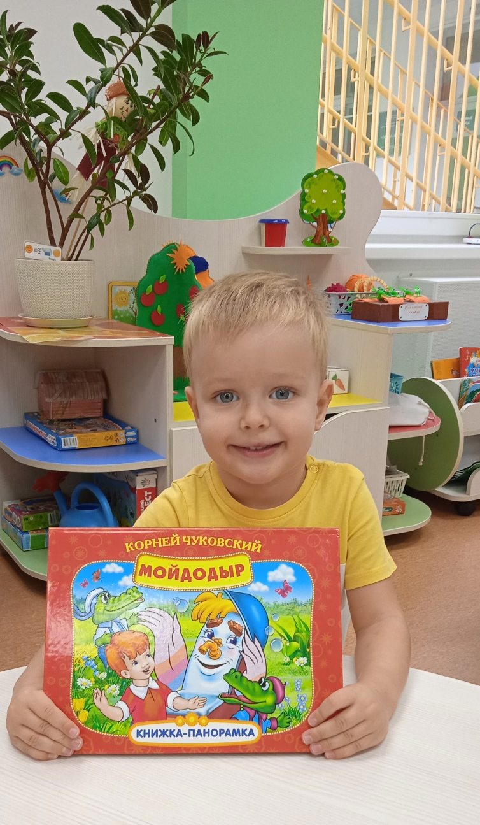
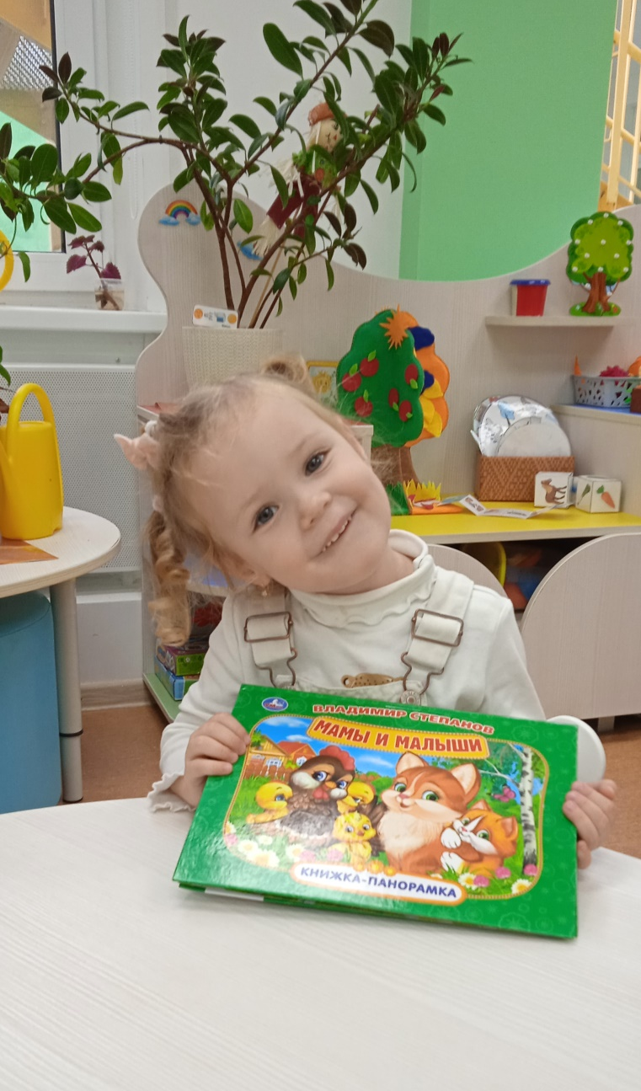
Канатенко Артём
Зиникова Амина

Slide 3
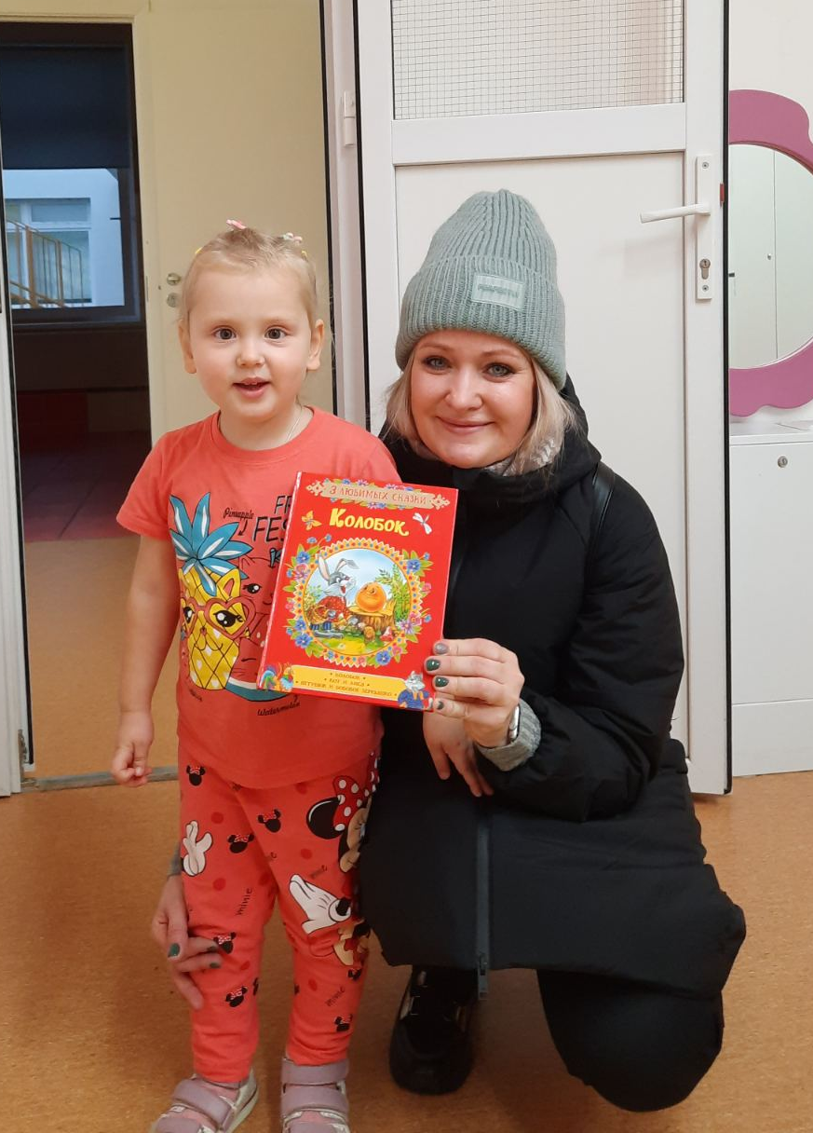
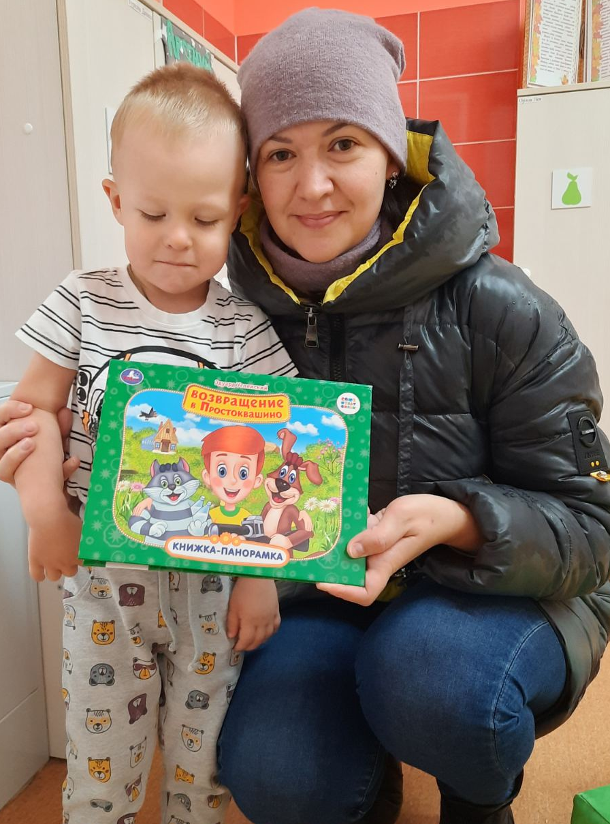
Кошкарёва Елизавета
Выхованец Артём

Slide 4
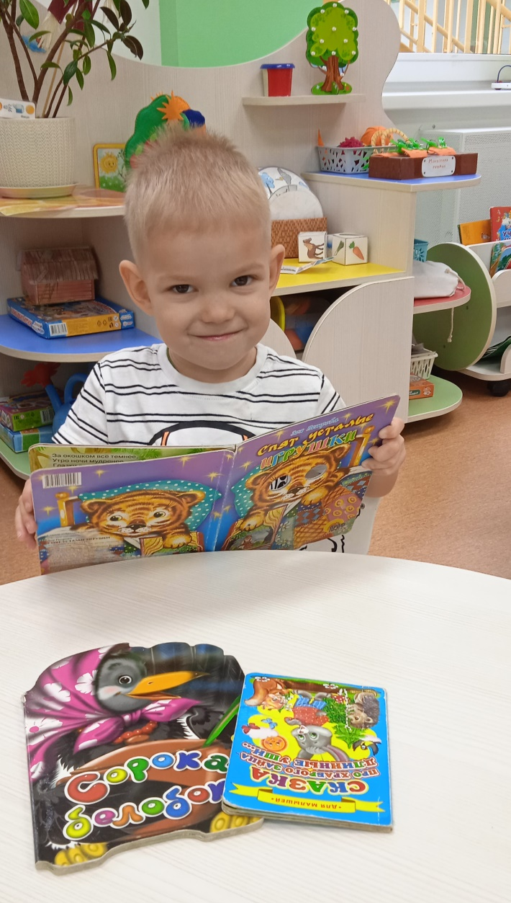
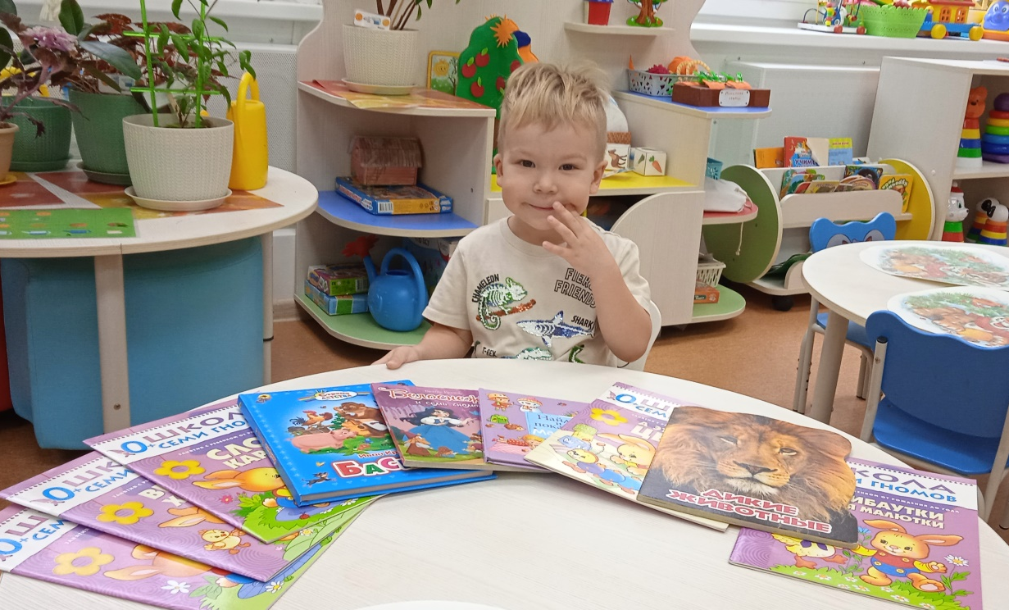
Ещенко Арсений
Овсянников Максим

Slide 5
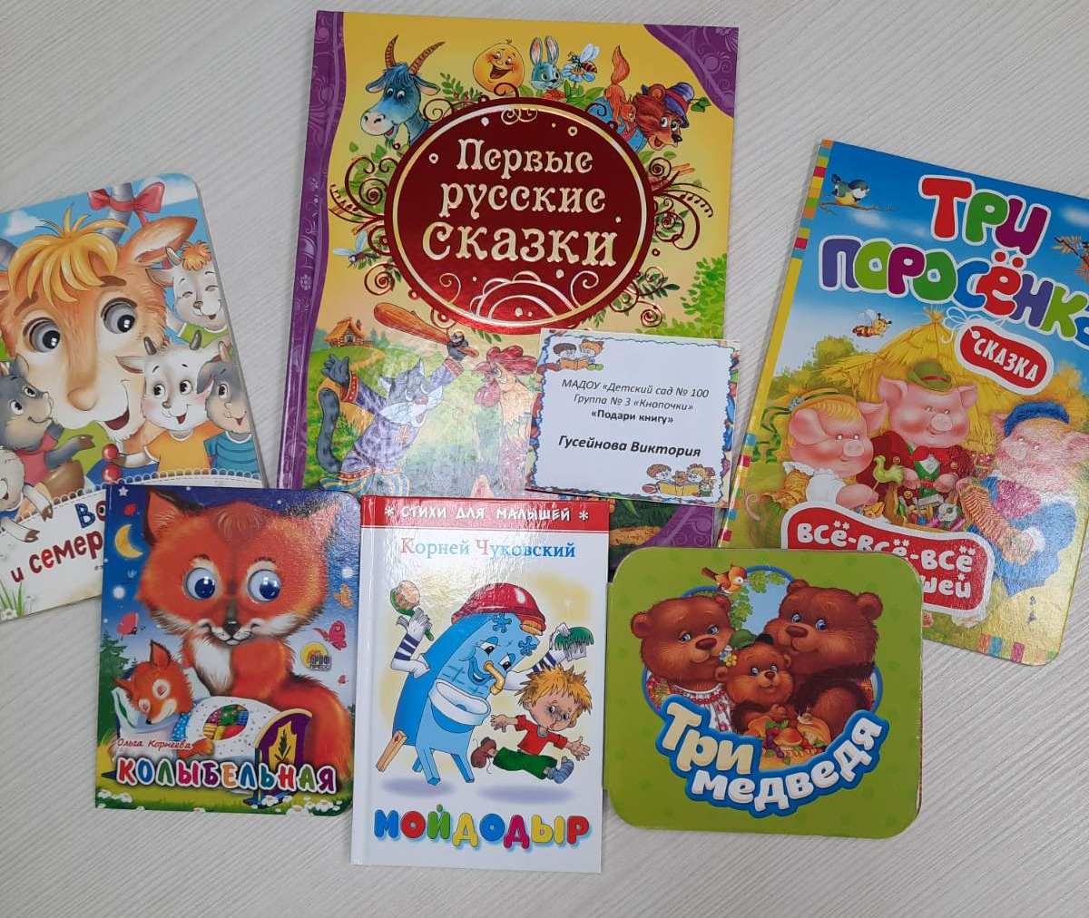
Гусейнова Виктория

